Slide 1
2.4 行列式的应用
一、求逆矩阵（简明表达式）
二、求线性方程组（克拉默法则）

Slide 2
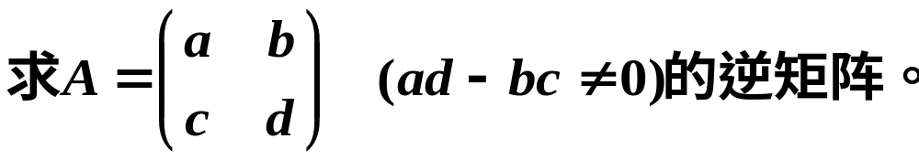
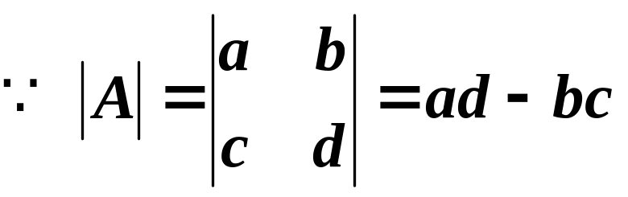

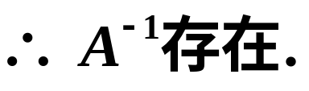
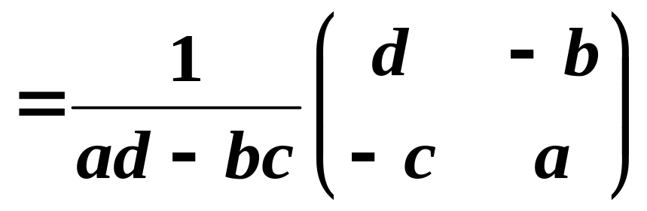
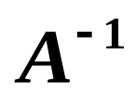

一、求逆矩阵

Slide 3
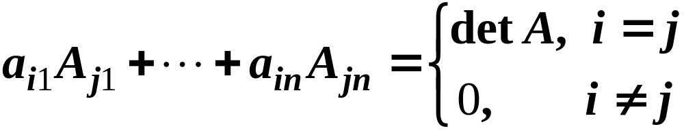
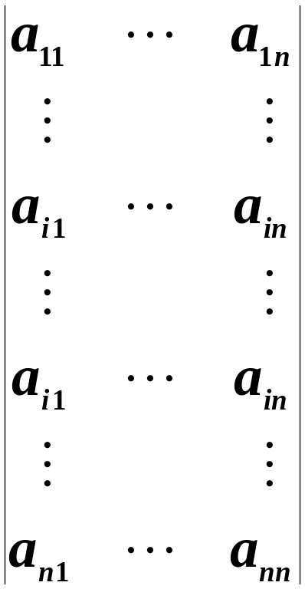
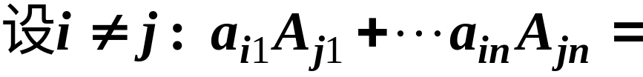

引理1 设A=(a_{ij})_{n,n，}则
证
i行
j行

Slide 4

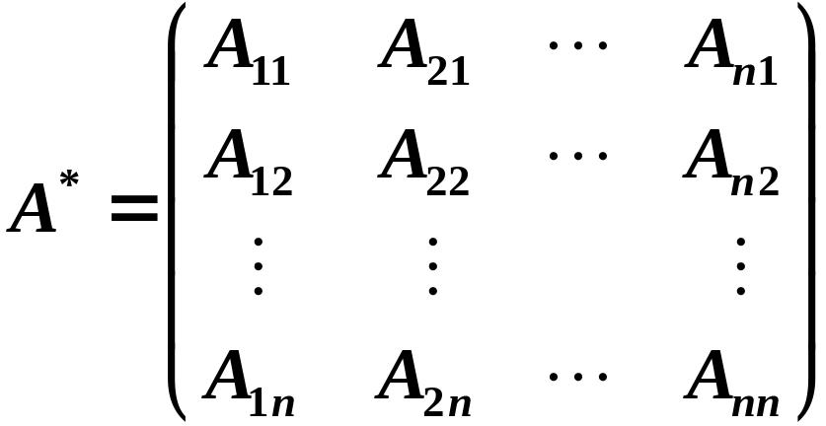
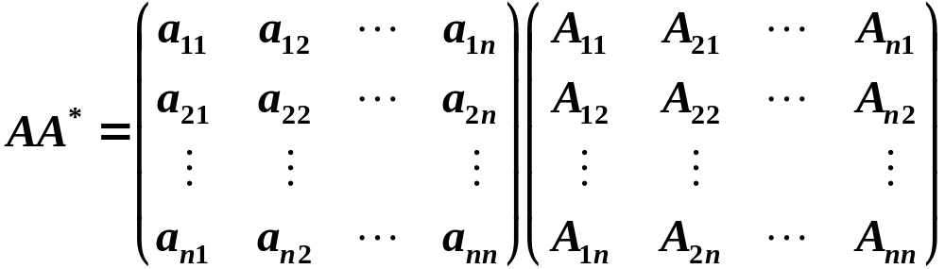
引理2 设A为n阶矩阵，则
其中：
（A的伴随矩阵）
证.

Slide 5
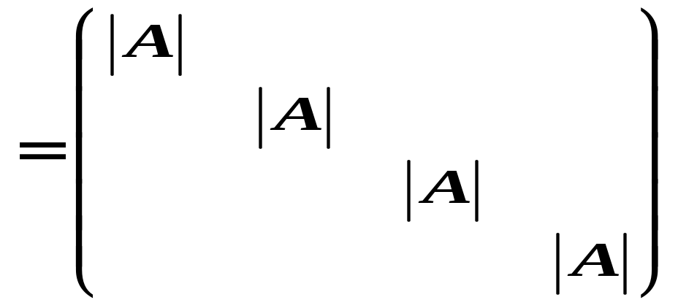

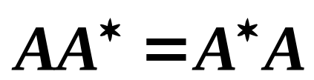



Slide 6
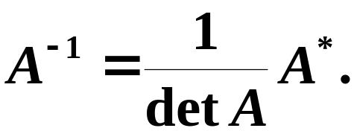

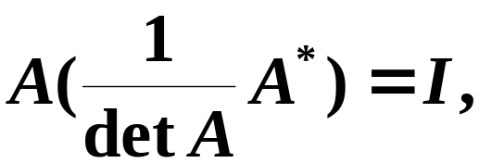
定理 1 方阵A可逆的充要条件为|A|≠0。当A可
可逆时
证
A可逆的充要条件为|A|≠0。（前面已证）
当A可逆时， |A|≠0：
按逆矩阵的定义得

Slide 7
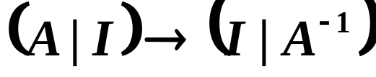
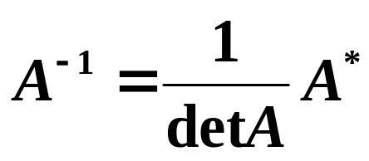
目前求逆矩阵的两种方法：
1、运用初等行变换
2、运用伴随矩阵

Slide 8
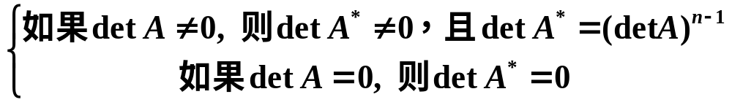
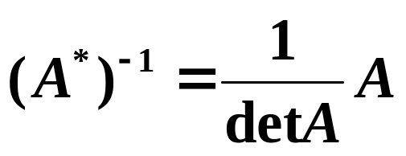
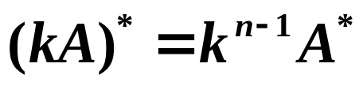
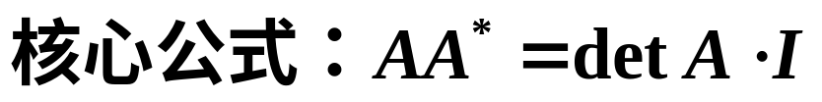
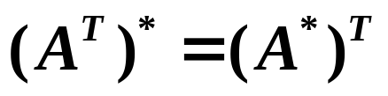
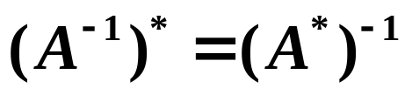
伴随矩阵的性质：
1、
2、
3、
4、
5、

Slide 9
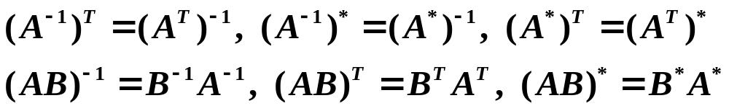
目前涉及到的三种运算：

Slide 10
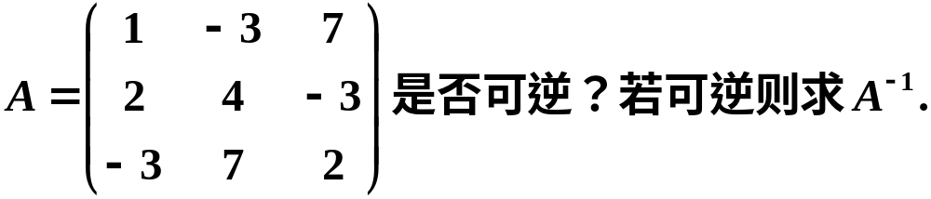
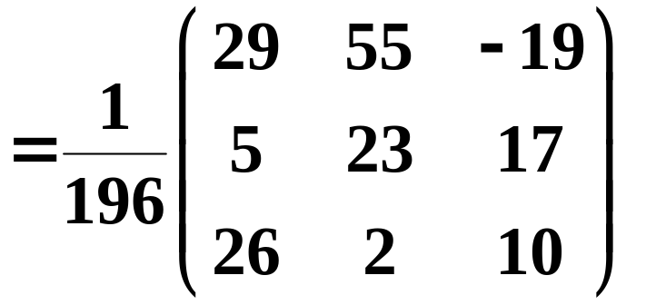
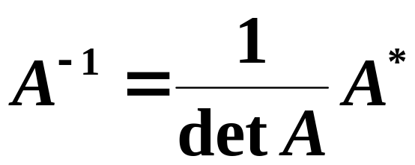
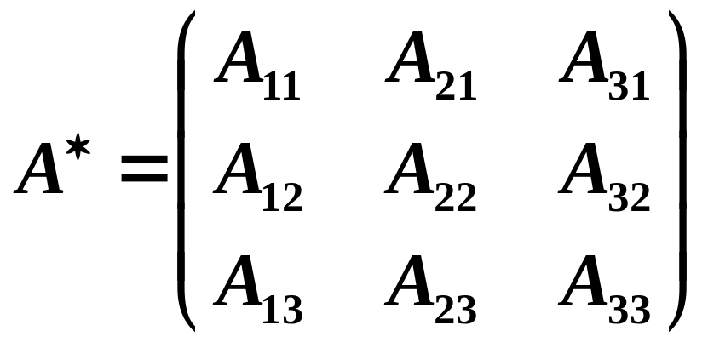
例 1
解

Slide 11
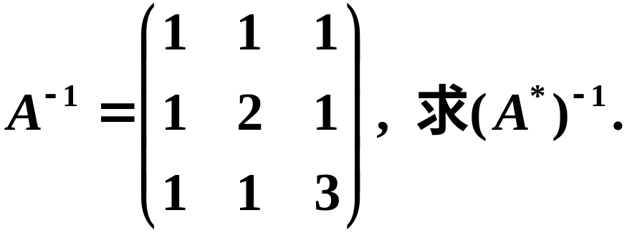
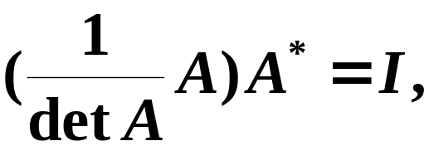
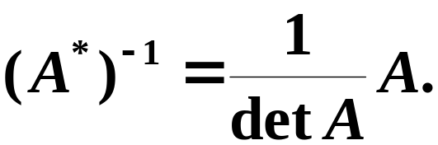
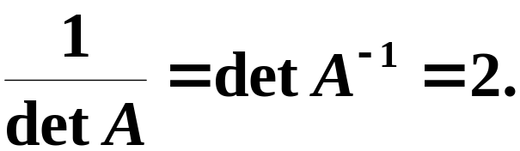
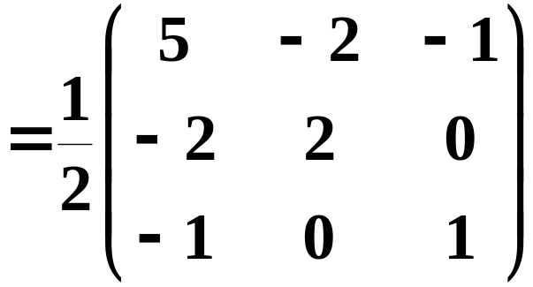
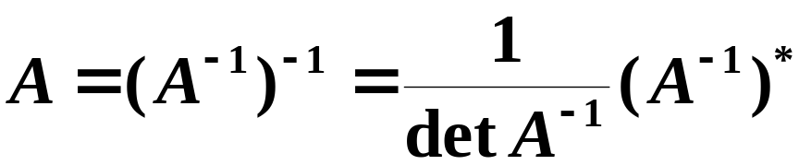
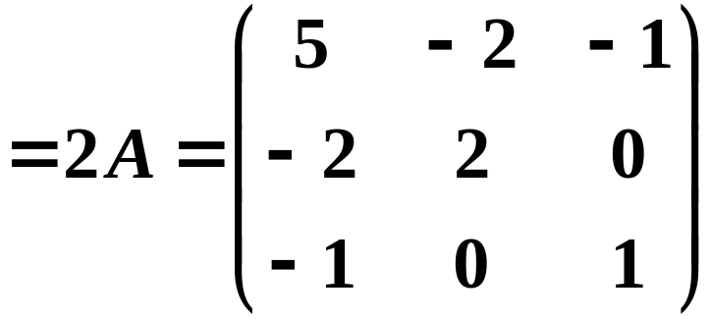
例2 设
解
A⁻¹存在，所以detA≠0，

Slide 12
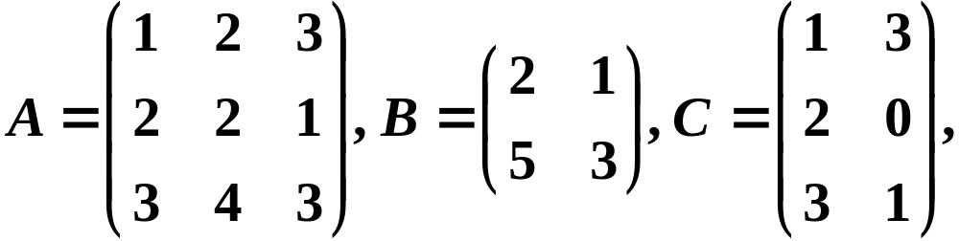
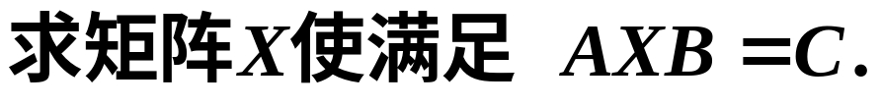
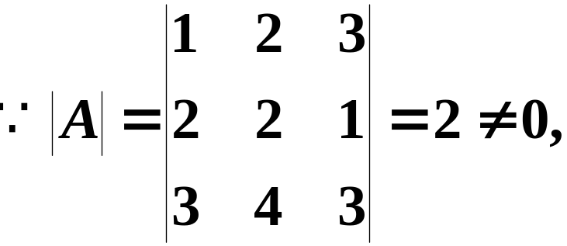
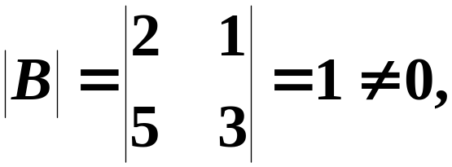
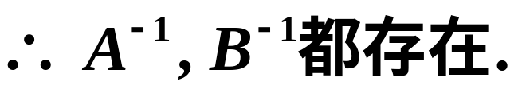
例3 设
解

Slide 13
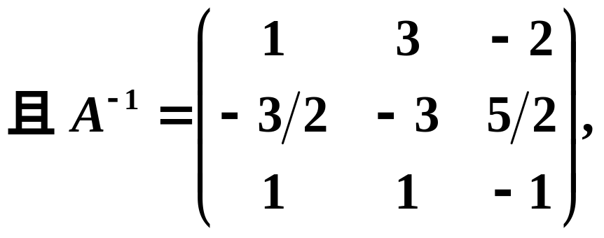
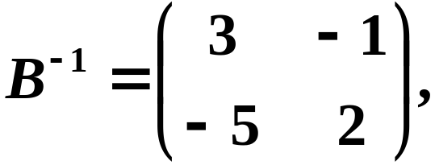




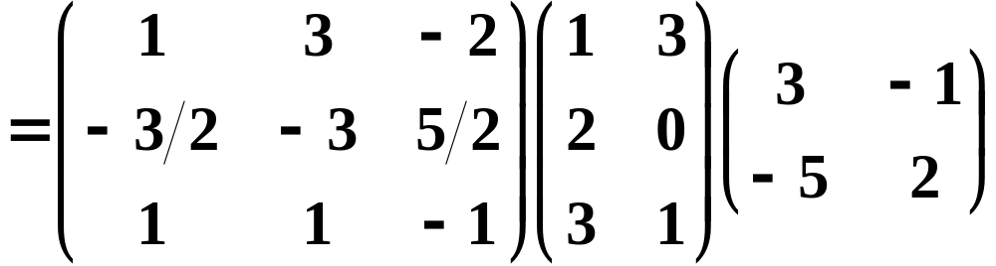
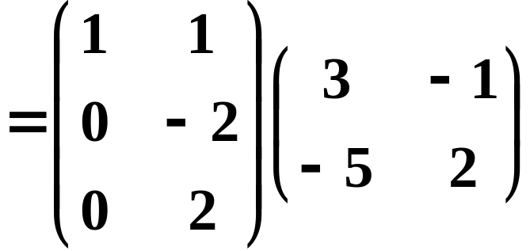
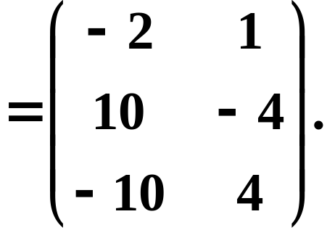
于是

Slide 14
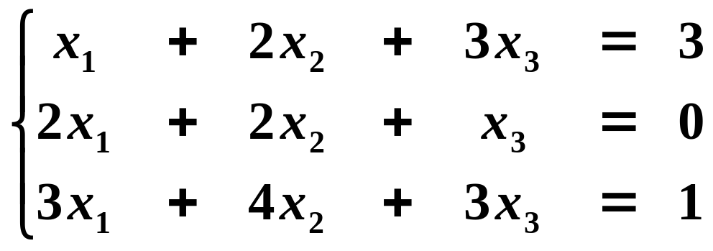
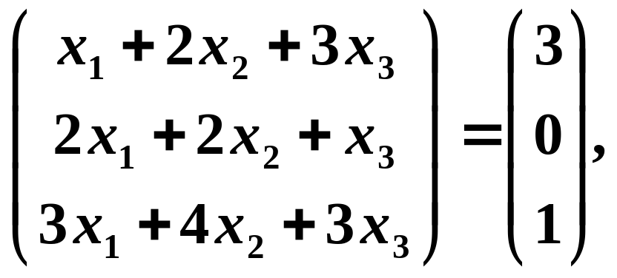
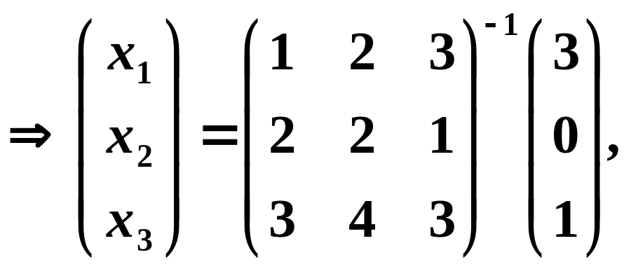
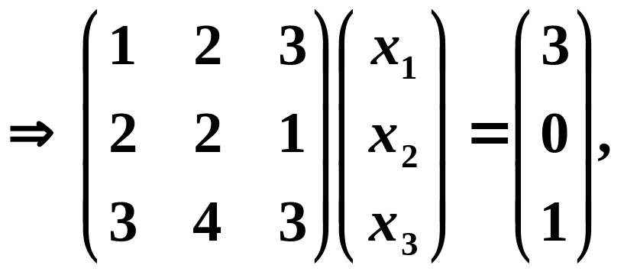
例5
解线性方程组
解
由方程组有

Slide 15
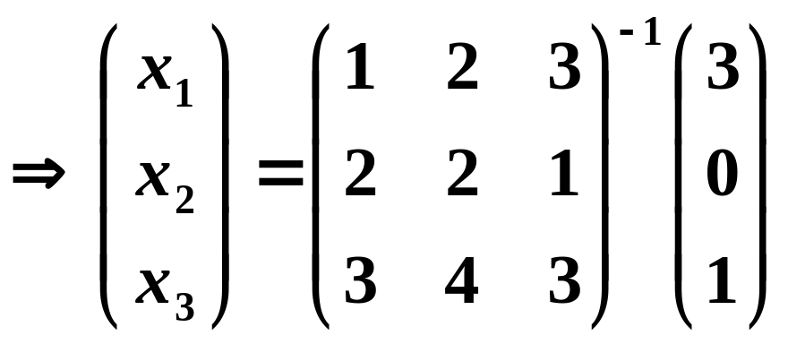
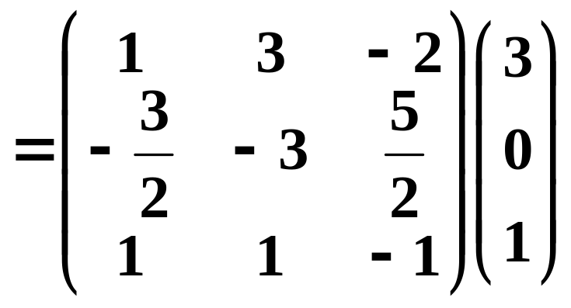




方程组有唯一解：

Slide 16







复习
一般地，线性方程组
其中
（即A可逆时）
方程组有唯一解：

Slide 17



二、 求解线性方程组（克拉默法则）
设A可逆，则AX=b的唯一解为：

Slide 18



克拉默法则： 设A可逆，则AX=b的唯一解为：
detA_{j}是用b代替detA中的第j列得到的行列式.
说明：

Slide 19




例6

Slide 20




Slide 21







例7 用克莱姆法则解线性方程组.
解

Slide 22











Slide 23









Slide 24










Slide 25





例8
解
设所求的二次多项式为
得一个关于未知数 的线性方程组,

Slide 26






又
得
故所求多项式为
解方程组一般不用Gramer法则，计算量
非常大，不具有实际计算意义，主要是理论上的意义（如，给出了解的表达式）。
注意：

Slide 27







练习题
一、填空题．

Slide 28








Slide 29









